Slide 1
Uso de los NSUserDefaults para guardar pequeñas cantidades de Datos
Lic. Santiago Rodríguez Paniagua (2016)

Slide 2
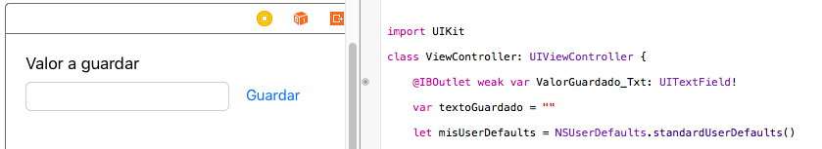
Creamos los Outlets necesarios y una variable de tipo: NSUserDefaults

Slide 3
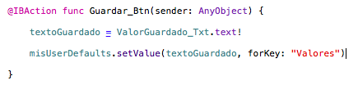
Guardamos datos en los NSUserDefaults

Slide 4
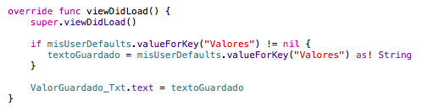
Mostramos uno de los valores guardados al inicio

Slide 5
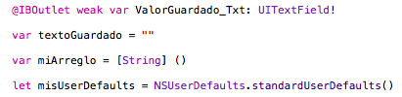
Agregamos un arreglo

Slide 6
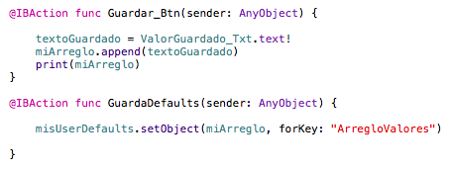
Agregamos otro botón

Slide 7
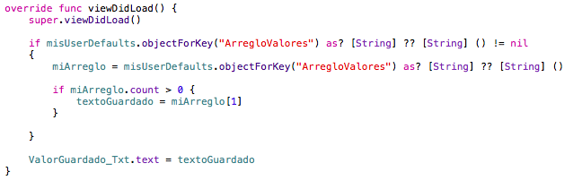
Consultamos los NSUserDfaults y los insertamos en un arreglo

